Slide 1
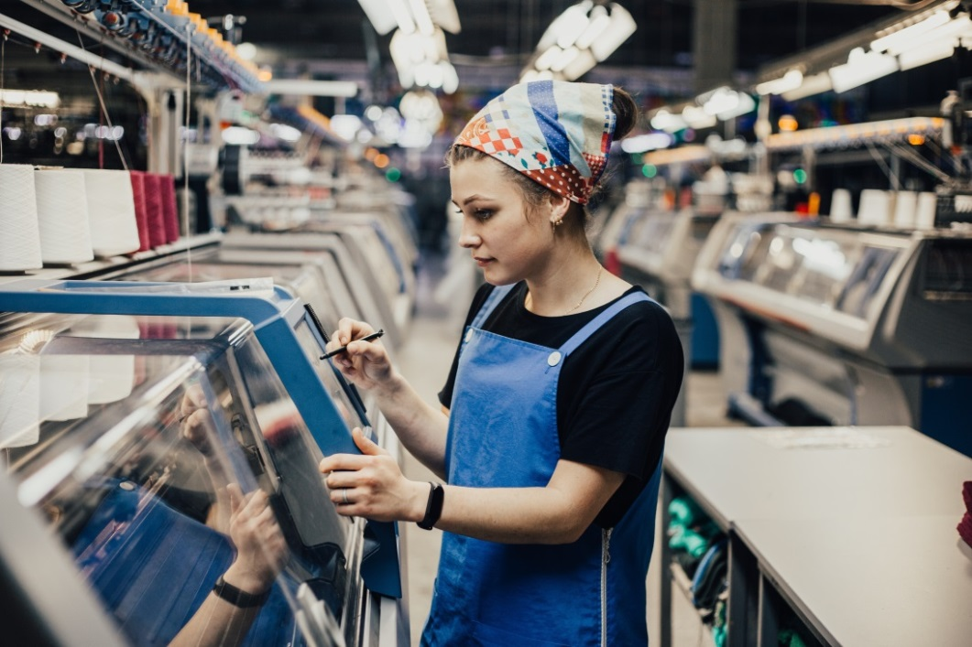
Кем быть?
Выбираем профессию «Вязальщица»
Учреждение образования
«Пинский государственный профессионально-технический колледж легкой промышленности»
Автор: Мирончук Антон Александрович, учащийся гр. Б351-17
Руководитель: Овчинникова Людмила Ивановна, преподаватель
Пинск 2020

Slide 2
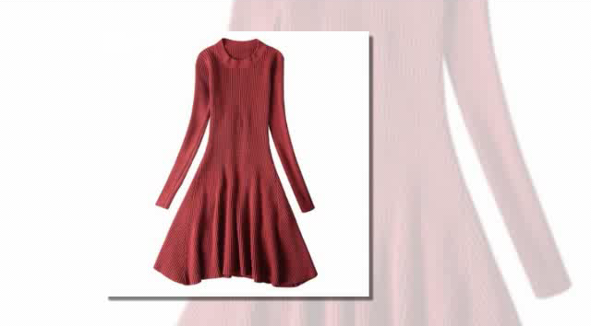
Все это - трикотаж
ЧТО ОБЪЕДИНЯЕТ ЭТИ ИЗДЕЛИЯ?

Slide 3
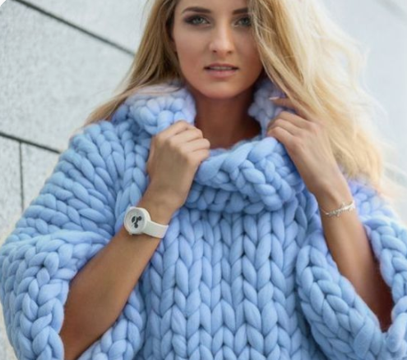
С французского языка слово «трикотаж» переводится как «вязаные изделия».
Действительно, трикотажное полотно вяжется из нитей, которые образуют гибкие петли. Эти петли соединяются между собой, образуя эластичный материал.

Slide 4
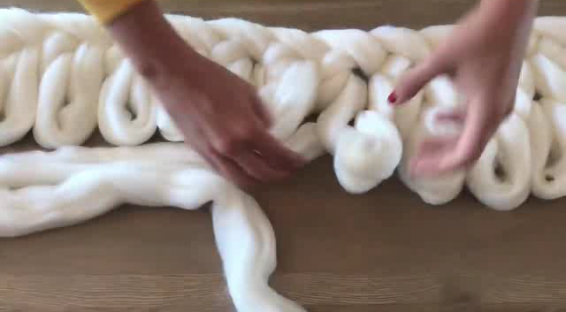
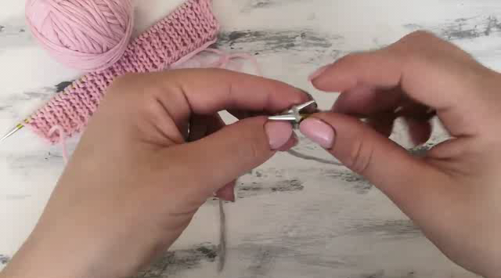
  КАК ВСЕ НАЧИНАЛОСЬ?
  Нет точной даты, когда появилось вязание. Но одним из самых ранних известных образцов вязания стали носки, которые были найдены в Египте и изготовлены предположительно в 1 тысячелетии до н.э.
  Раньше вязали просто на пальцах, и только лишь определённое время спустя были изобретены инструменты для вязания – спицы и крючок.

Slide 5
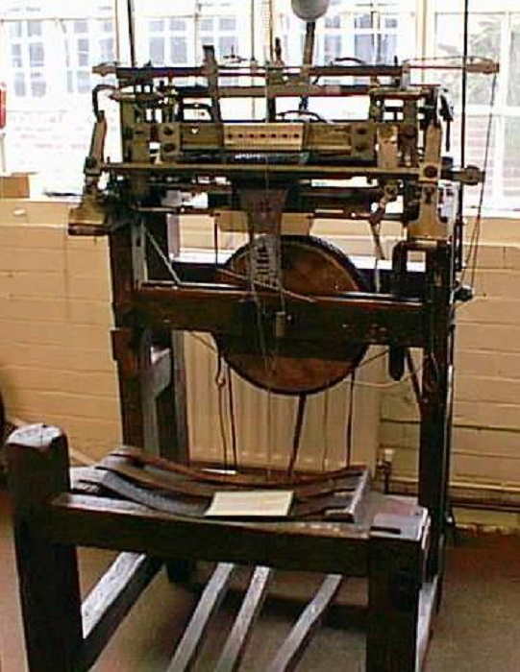
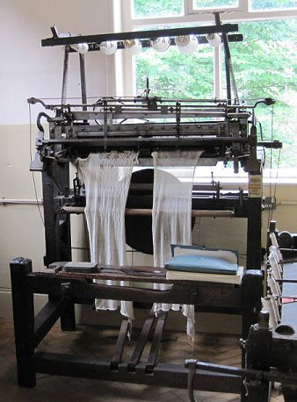
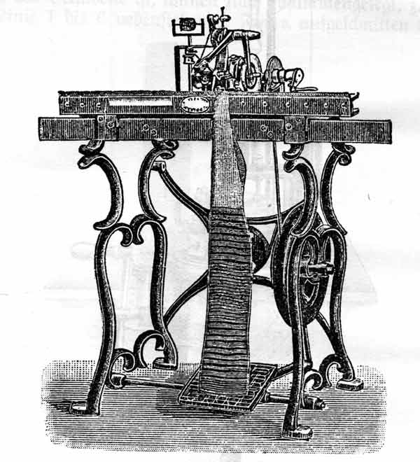
Законодательница моды Франция стала первой страной, где были созданы станки для вязания

Slide 6
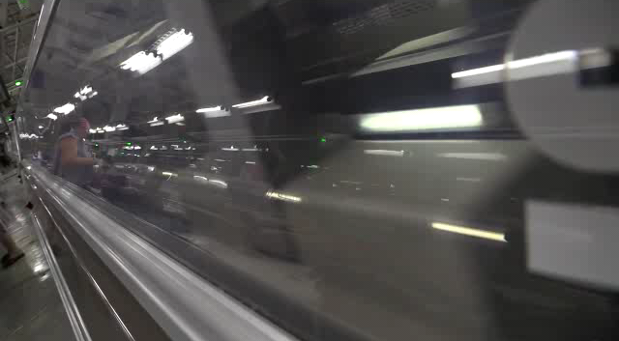
Современное промышленное вязальное оборудование оснащено автоматической системой управления.
Также существуют микропроцессорные модели, контроль работы которых выполняется с помощью компьютера

Slide 7
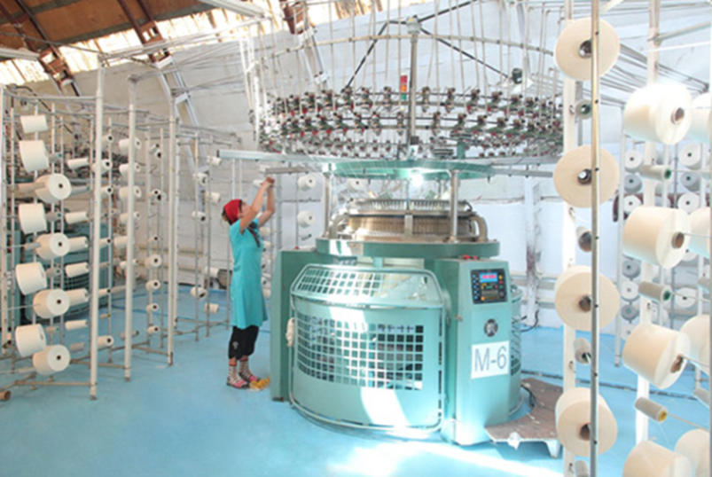
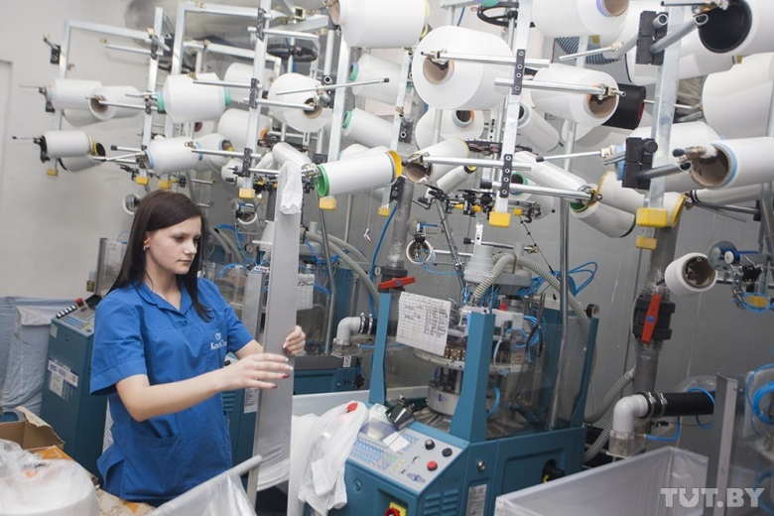
Вязальщица
– в соответствии с техническим заданием заправляет и запускает вязальную машину, следит за её работой
– в процессе работы регулирует плотность трикотажного полотна, меняет иглы, бобины с пряжей, вводит дополнительные нити
– проверяет качество изделий и комплектует их

Slide 8
Вязальщицы работают на предприятиях легкой промышленности и бытового обслуживания по производству трикотажа и трикотажных изделий.
ОАО «Полесье» (г. Пинск)
ОАО «Алеся» (г. Минск)
ОАО «Світанак» (г. Жодино)
ОАО «8 Марта» (г. Гомель)
ОАО «Купалинка» (г. Солигорск)
ОАО «Брестский чулочный комбинат» (г. Брест)
ОАО «БТФ «Элма» (г. Брест)
ЭСООО «Конте Спа» (г. Гродно)
ЧУТП «Ромгиль» (г. Минск)
и другие.

Slide 9
Работа вязальщицы является средней по физической трудности
Вязальщица работает в одну или две смены в просторном поме­щении на индивидуальном рабочем месте на вязальном станке в нормальных микроклиматических условиях.
На производстве есть некоторые вредности: пыль, отходы производства и повышенный уровень шума.
Выполняет работу стоя, слегка согнувшись.
Оплата труда сдельно-премиальная, размер заработной платы зависит от присвоенного квалификационного разряда (2-5 разряды) и качества работ.

Slide 10
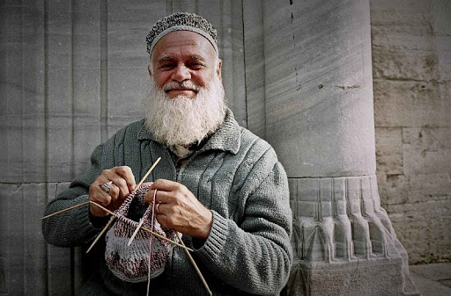
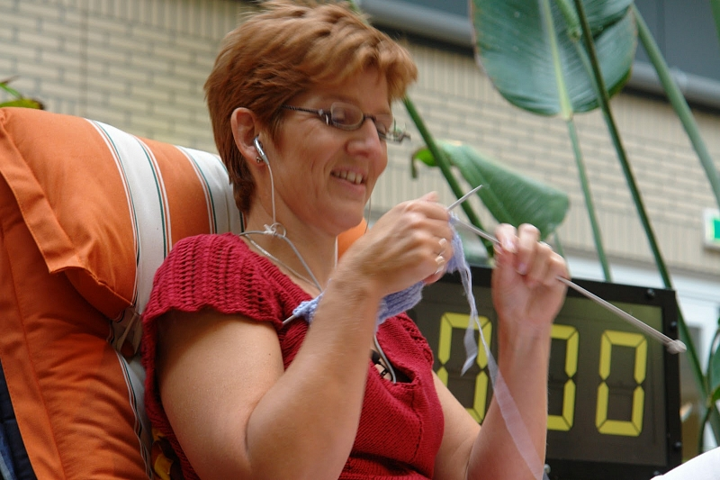
ИНТЕРЕСНО ЗНАТЬ
Вязание изначально было только мужским занятием. Лишь позднее, когда вязание широко распространилось, им стали заниматься женщины.
Самой быстрой в мире вязальщицей является Мириам Тейгелс из Нидерландов. Она за одну минуту может провязать целых 118 петель!

Slide 11
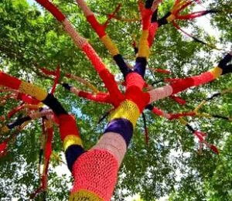
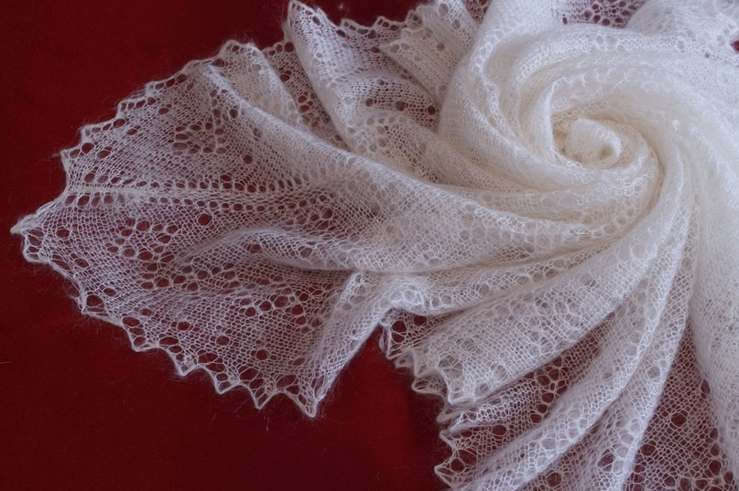
ВЯЗАНИЕ - ЭТО КРАСИВО!
В XXI веке появилось «вязаное граффити». Благодаря ему серые улицы, дворы, парки, скверы становится красивыми, пестрыми и ярким, создают хорошее настроение людям.
На выставках в Брюсселе, Париже, Чикаго посетителей восхищают белые ажурные платки, которые можно уместить в яичную скорлупу или протащить через обручальное кольцо. Неслучайно тончайшие платки называют «паутинкой».

Slide 12
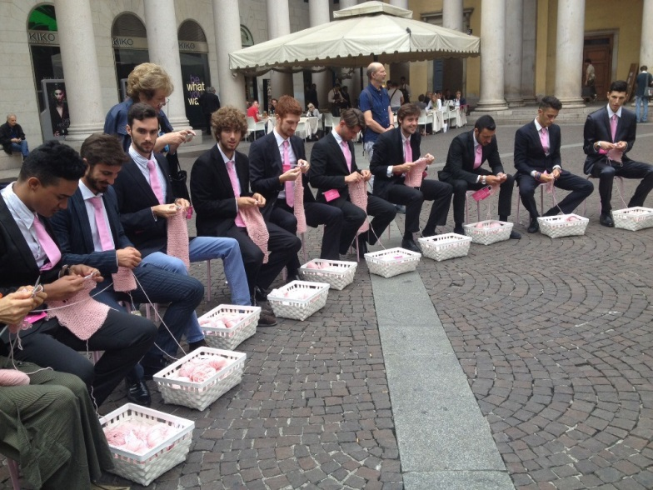
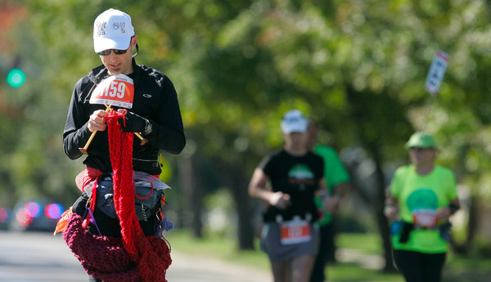
Самый большой вязальный «флеш–моб» состоялся в сентябре 2012 года. Он прошел в лондонском королевском Альберт–холле, где в течение 15 минут одновременно вязали 3 083 человека.
ВЯЗАНИЕ – ЭТО УВЛЕКАТЕЛЬНО!
Дэвид Бэбкок был занесен в книгу рекордов Гиннеса после участия в беговом марафоне в Канзас–сити. Во время забега, в течении 5 часов 48 минут 27 секунд он связал шарф длиной 4 метра!

Slide 13
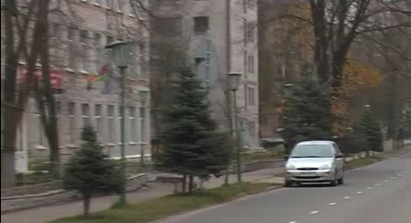
КАК СТАТЬ ВЯЗАЛЬЩИЦЕЙ?
Профессию можно получить в учреждении образования «Пинский государственный профессионально-технический колледж легкой промышленности»
Это начало пути

Slide 14
ПРОФЕССИОНАЛЬНОЕ РАЗВИТИЕ
Творчество. Вязальщицы высокой квалификации совместно с художником-модельером разрабатывают образцы трикотажных переплетений, изготавливают модели по эскизам.
Повышение квалификации. С опытом можно получить более высокий разряд и, соответственно, прибавку к зарплате.
Учеба и карьерный рост. Продолжить профессиональное образование на более высоком уровне и стать инженером-технологом трикотажного производства или дессинатором.

Slide 15
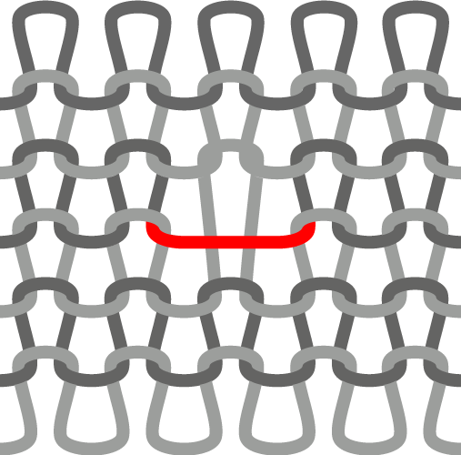
А ДАЛЬШЕ?
Жизнь словно вязаное полотно, состоящее из множества петелек-событий. Мы сами строим-вяжем свою жизнь. Есть красивое вязание - замысловатые узоры, ровные петельки, а есть такое, что не то, что надеть нельзя, но и смотреть неприятно. Так и в жизни - какими событиями мы её наполним, такой она и будет…

